Slide 1

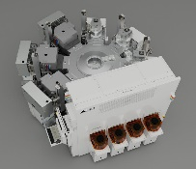
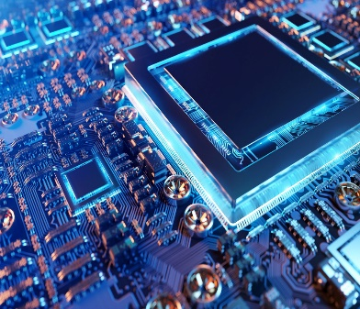
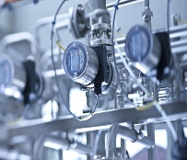
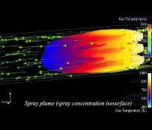
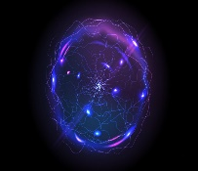
지능화 캡스톤 프로젝트
프로젝트 #2 (YOLO) 결과 발표
2023.06.14.
충북대학교 산업인공지능학과
[2조] 송동건, 이진우

Slide 2
I. 수행방법 및 업무 분장
수행방법 - 조원 모두 충북대학교 융합기술원 입주기업 재직, 미팅을 통한 의견 및 정보 공유
- 각자의 PC 를 사용하여 프로젝트의 데이터 수집 및 모델 학습을 시행
업무분장 및 기여도
송동건
Helmet Detect 모델 테이터 수집 및, 주석처리, 증량, 모델학습
이진우
Mask Detect 모델 테이터 수집 및, 주석처리, 증량, 모델학습

Slide 3
II. 데이터 셋 (Helmet)
차별성 - 데이터셋의 수집에 중점,레이블링 과정에서 불필요한 클래스 제거 (Class: Person)
- 증량을 통한 모델 학습량 증가 (5,000 -> 13,000)
- 정확도 향상을 위한 Anchor Box 수정
1 Step
데이터 수집
2 Step
데이터 처리
1 Step
데이터 수집
3 Step
모델 학습
4 Step
모델 평가
데이터수집
주석변환
레이블링
데이터 증량
모델복잡도
인자
모델 평가
Test(500)
Head-Helmet
Train
(12,000)
Yolov5n 학습
성능 평가
안전모 데이터셋(5,000)
Train(4,500)
Head-Helmet
Validation
(500)

Slide 4
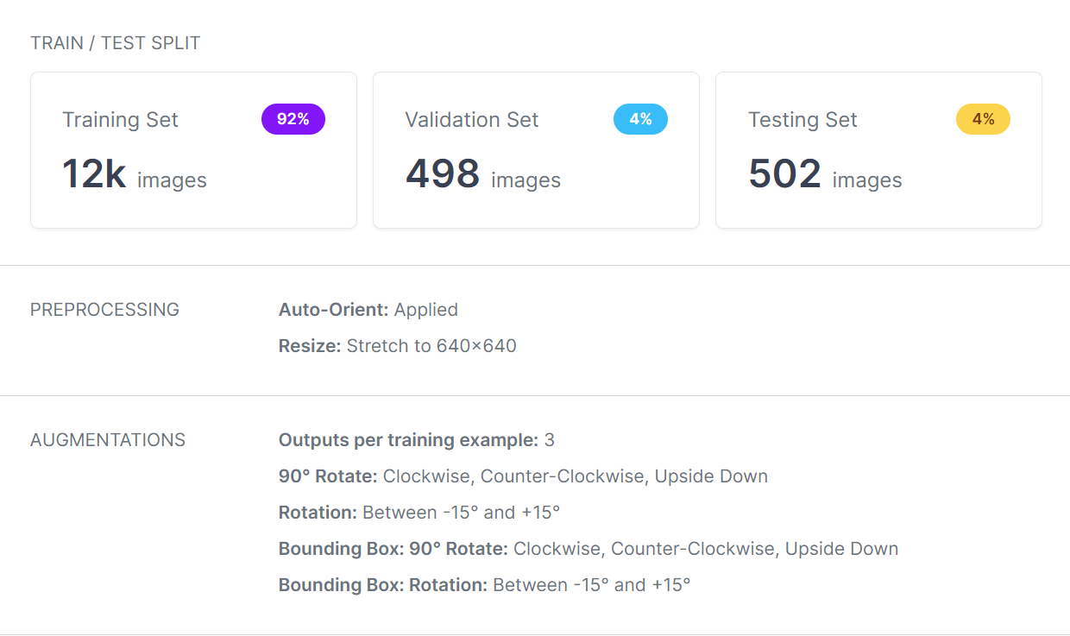
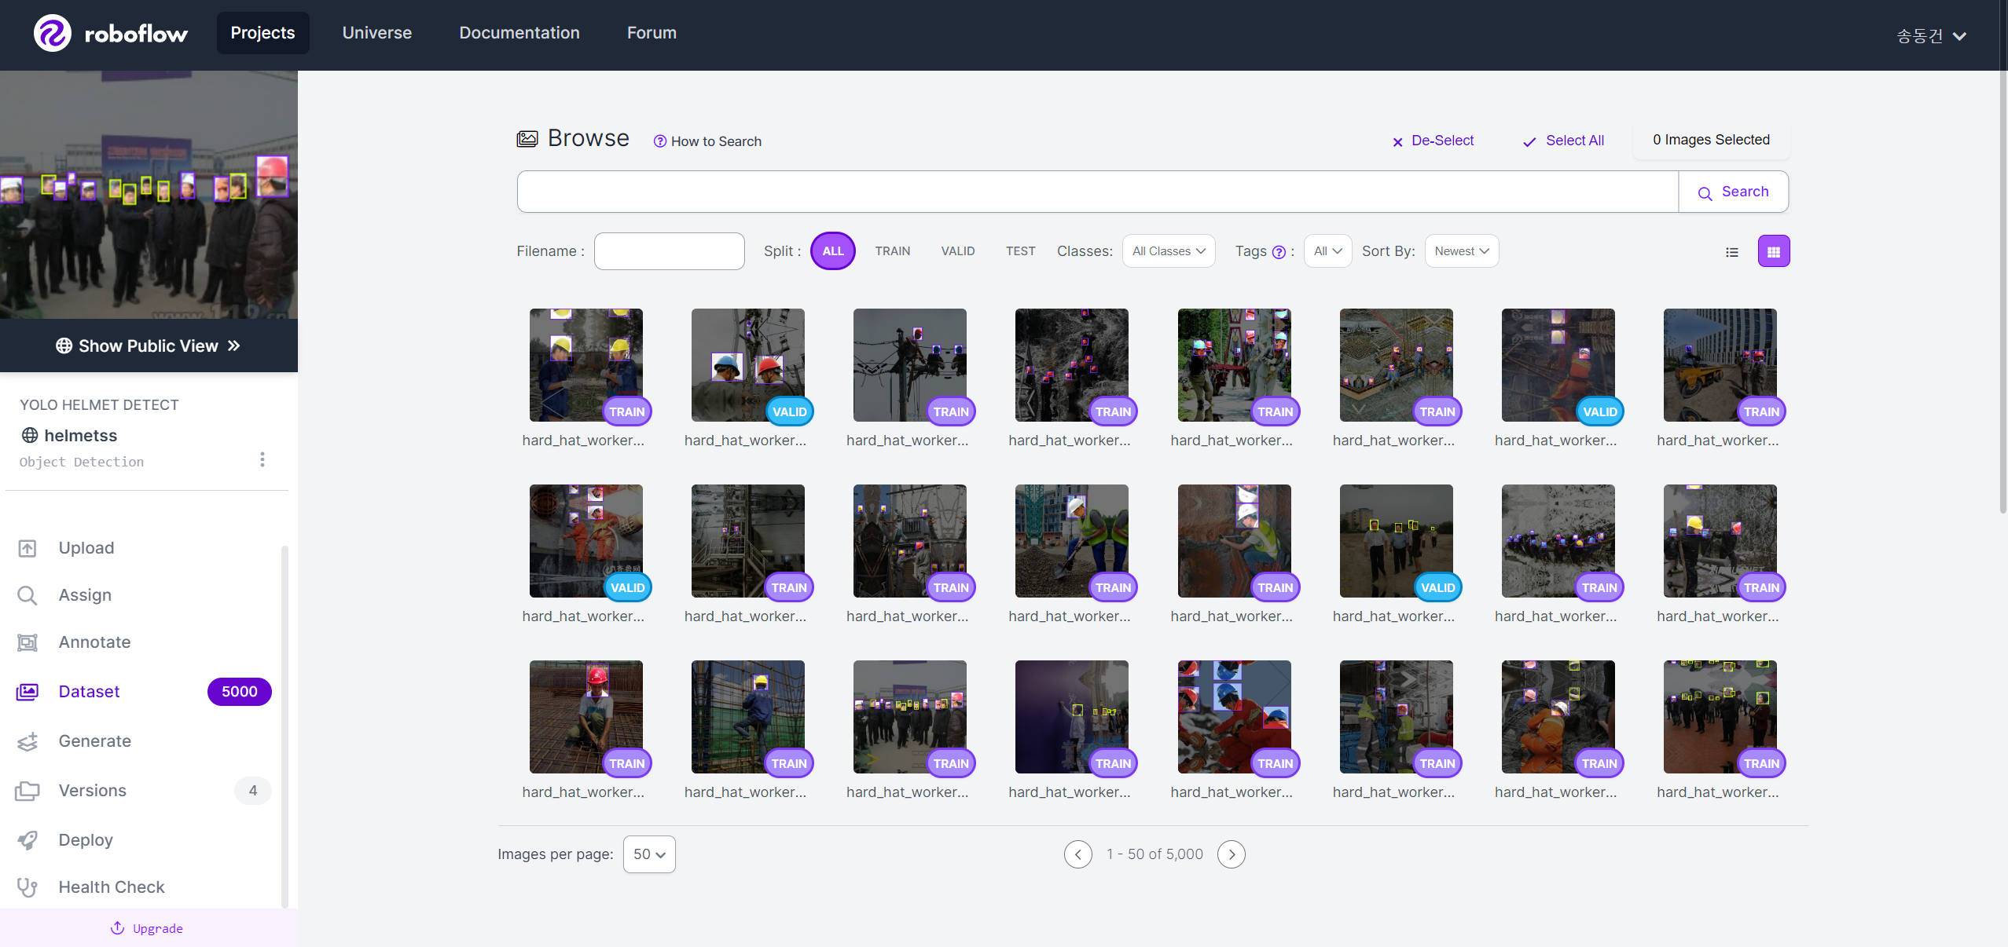
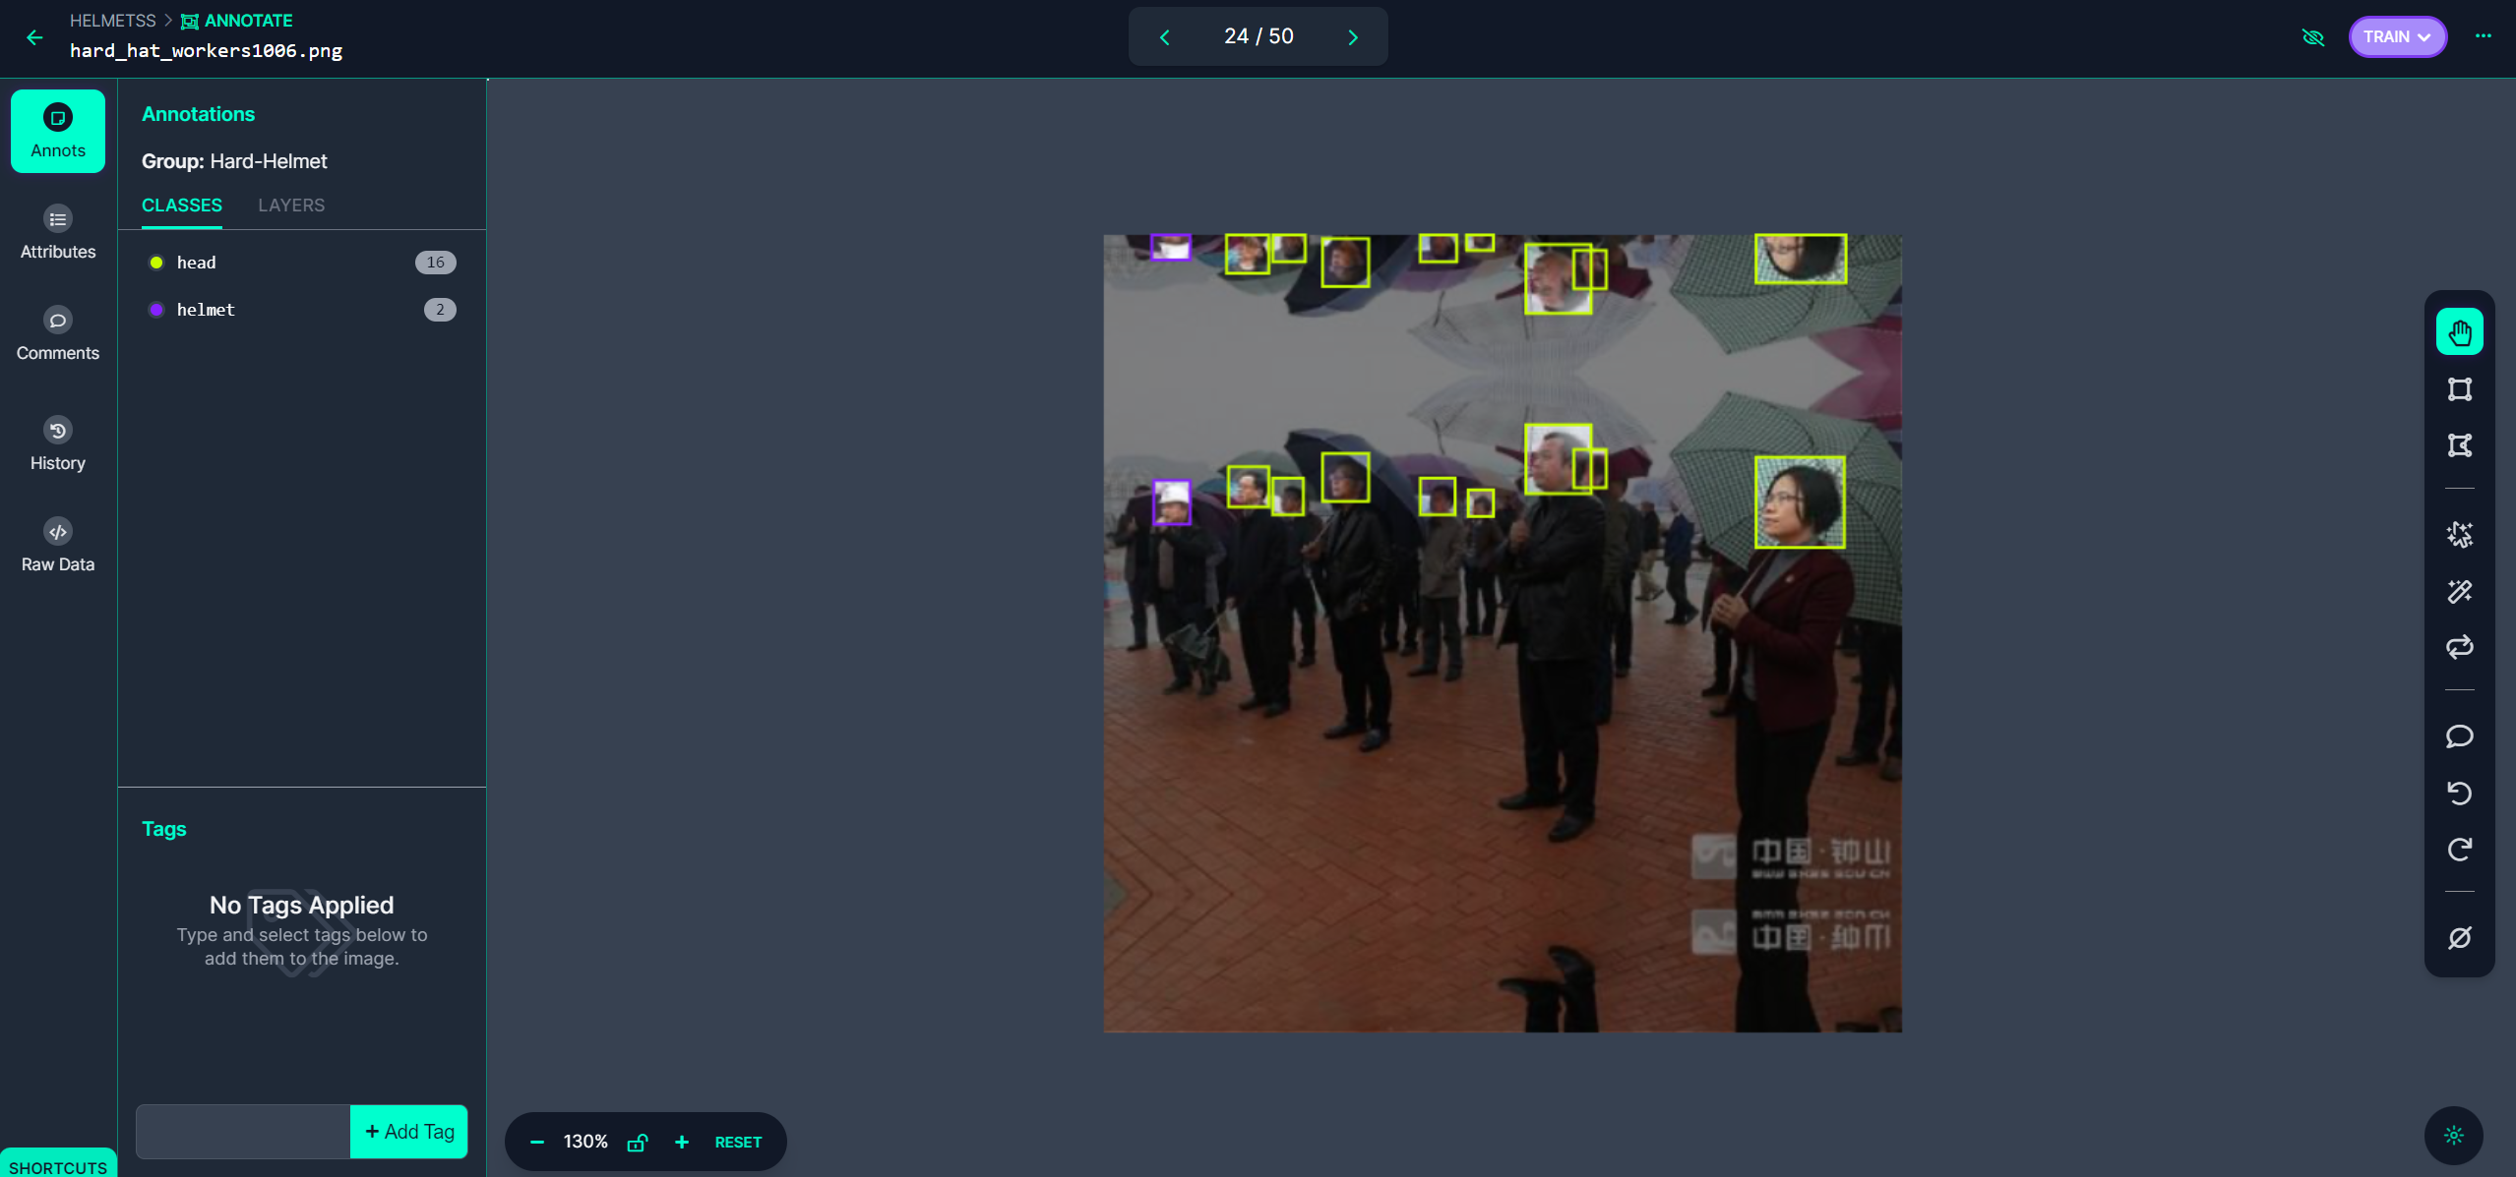
II. 데이터 셋 구성 (Helmet)
Data 추가/augmentation
- Kaggle – Safety Helmet Detection 데이터 활용
- 5,000개의 이미지 데이터를 사용
- Train : Valid : Test = 9 : 0.5 : 0.5 - Roboflow를 통해 data Augmentation 진행
(Training Set 4,000개의 이미지 3배수 증량)
Data 레이블링
- RoboFlow를 활용한 데이터 레이블링 (Classes : ‘Head’, ‘Helmet’)
Augmentation Info.
Roboflow 레이블링

Slide 5
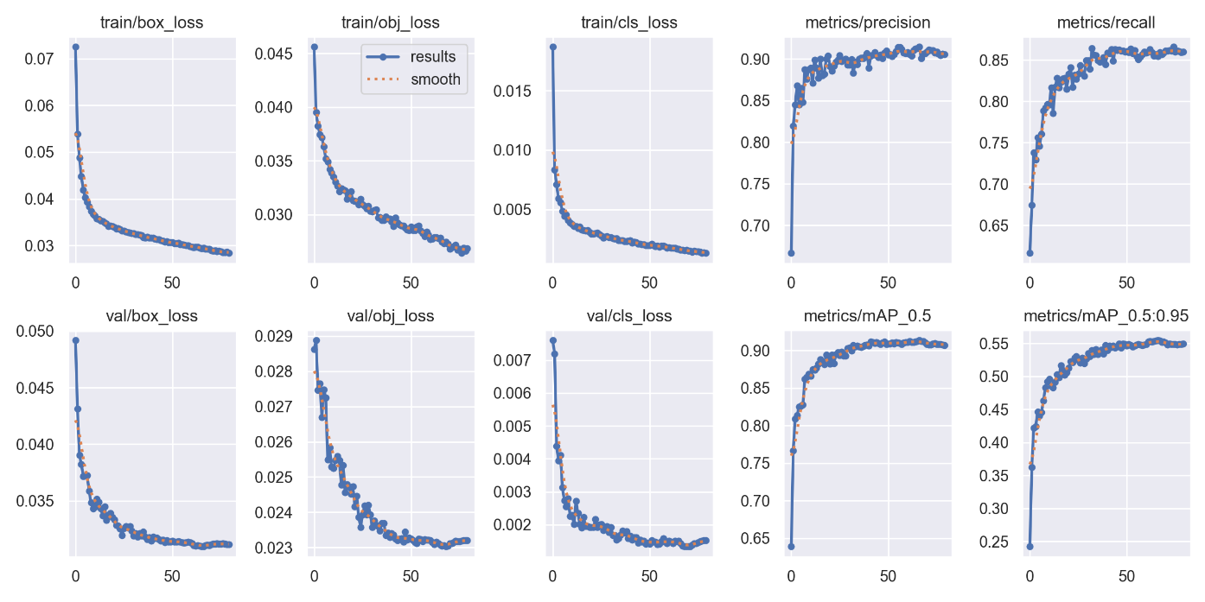
II. 모델 학습 (Helmet)
딥러닝 학습 환경
- (HW) PC 사양, 학습시간 CPU : 11th Gen Intel(R) Core(TM) i7-11800H @ 2.30GHz 2.30 GHz RAM : 16.0GB(15.8GB 사용 가능) GPU : NVIDIA GeForce RTX 3070 Laptop GPU, 8192MiB - (SW) CUDA 11.8 / PyTorch 2.0.0 - Hyper-Parameter : 80 epoch, 24 batch size, 640 Img. Size, optimizer-SGD(확률적 경사 하강법)

Slide 6

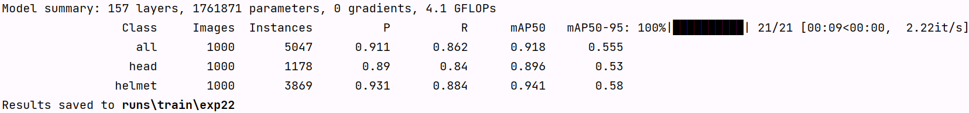
II. 데이터 셋(Helmet)
학습 방법
- YOLO V5 nano 활용 - python train.py --data ../datasets/helmetss.v4/data.yaml --weights yolov5n.pt --imgsz 640 --epochs 80 --batch-size 24
학습 출력 결과
- 재현율 : 0.862, 정밀도: 0.911, mAP : 0.918 (all) - 학습 시간 약 1h 23m 소요

Slide 7
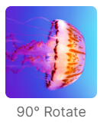
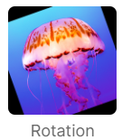
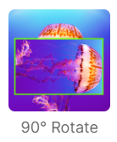
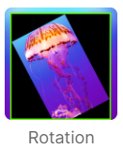
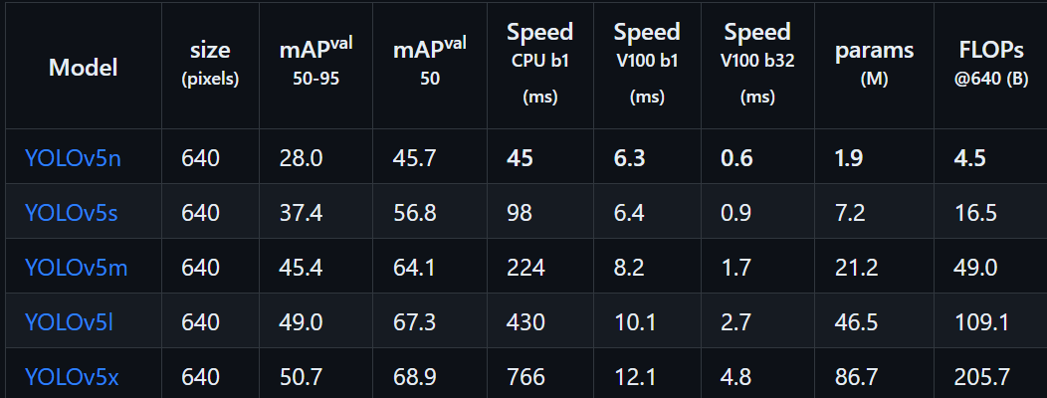
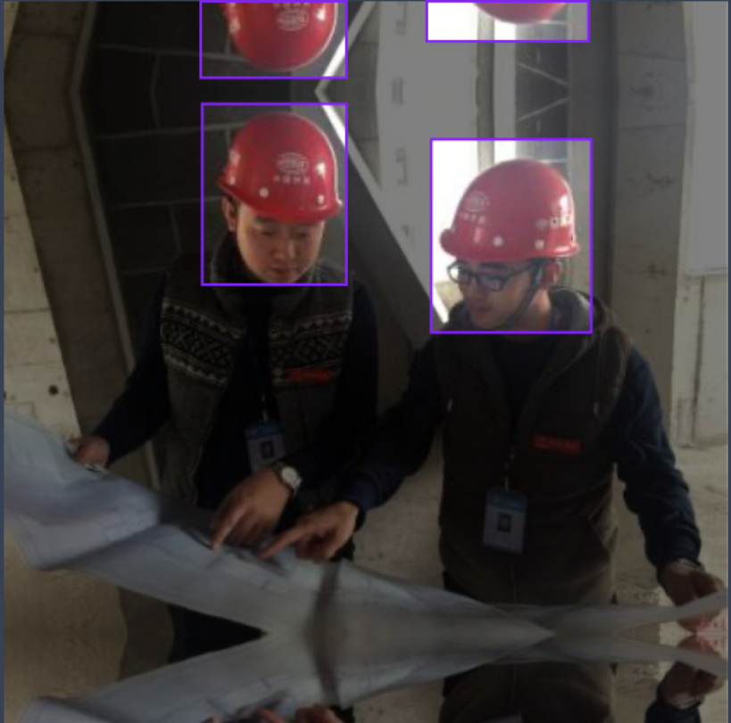
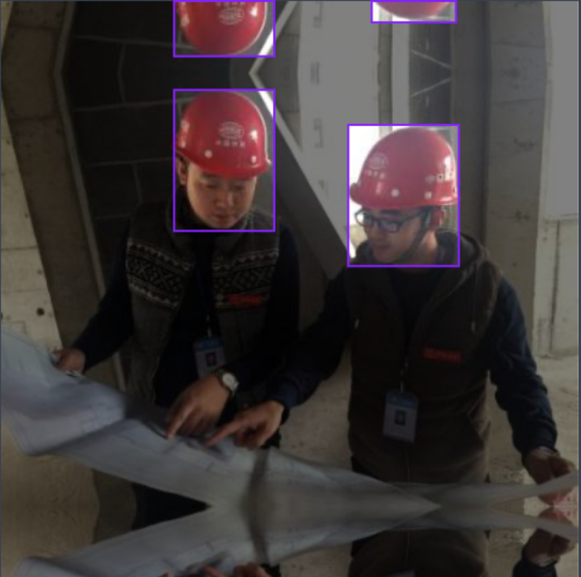
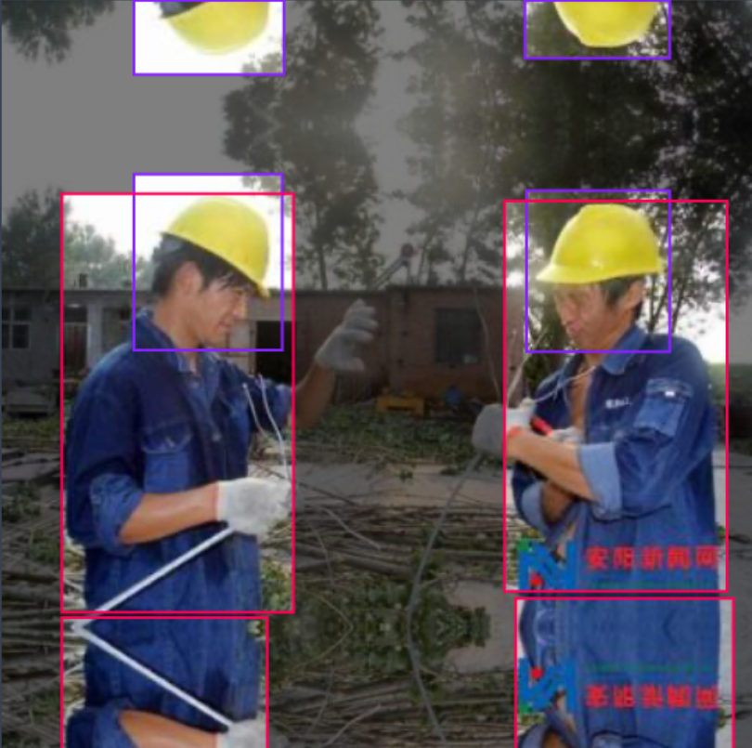
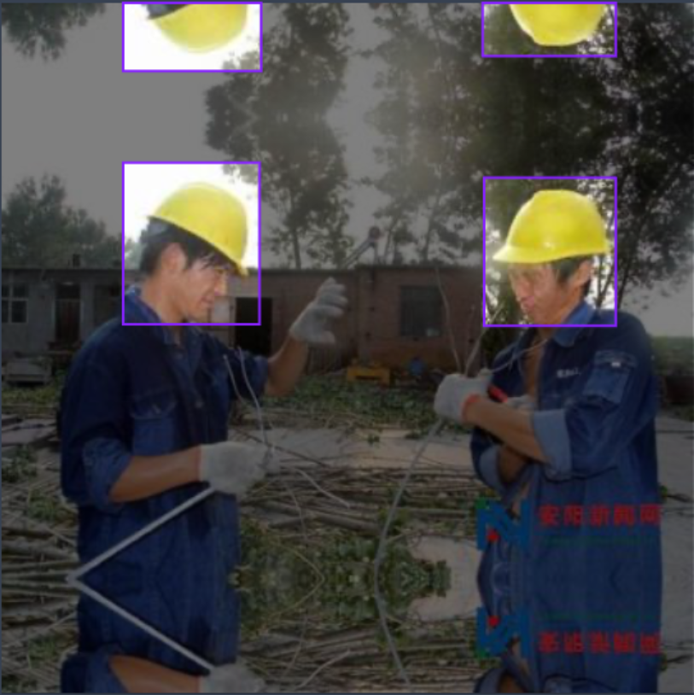
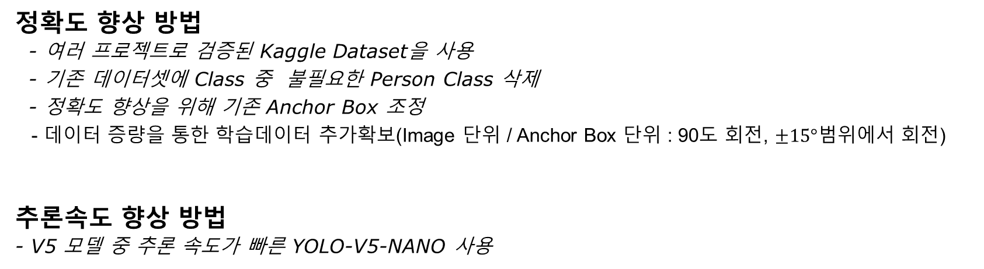
III. 모델 개발의 차별성 (Helmet)
정확도 향상 방법
- 여러 프로젝트로 검증된 Kaggle Dataset을 사용
- 기존 데이터셋에 Class 중 불필요한 Person Class 삭제
- 정확도 향상을 위해 기존 Anchor Box 조정
- 데이터 증량을 통한 학습데이터 추가확보(Image 단위 / Anchor Box 단위 : 90도 회전, $±15°$범위에서 회전)
추론속도 향상 방법
- V5 모델 중 추론 속도가 빠른 YOLO-V5-NANO 사용
Anchor Box 조정
불필요한 Class 삭제 (Class : Person)

Slide 8
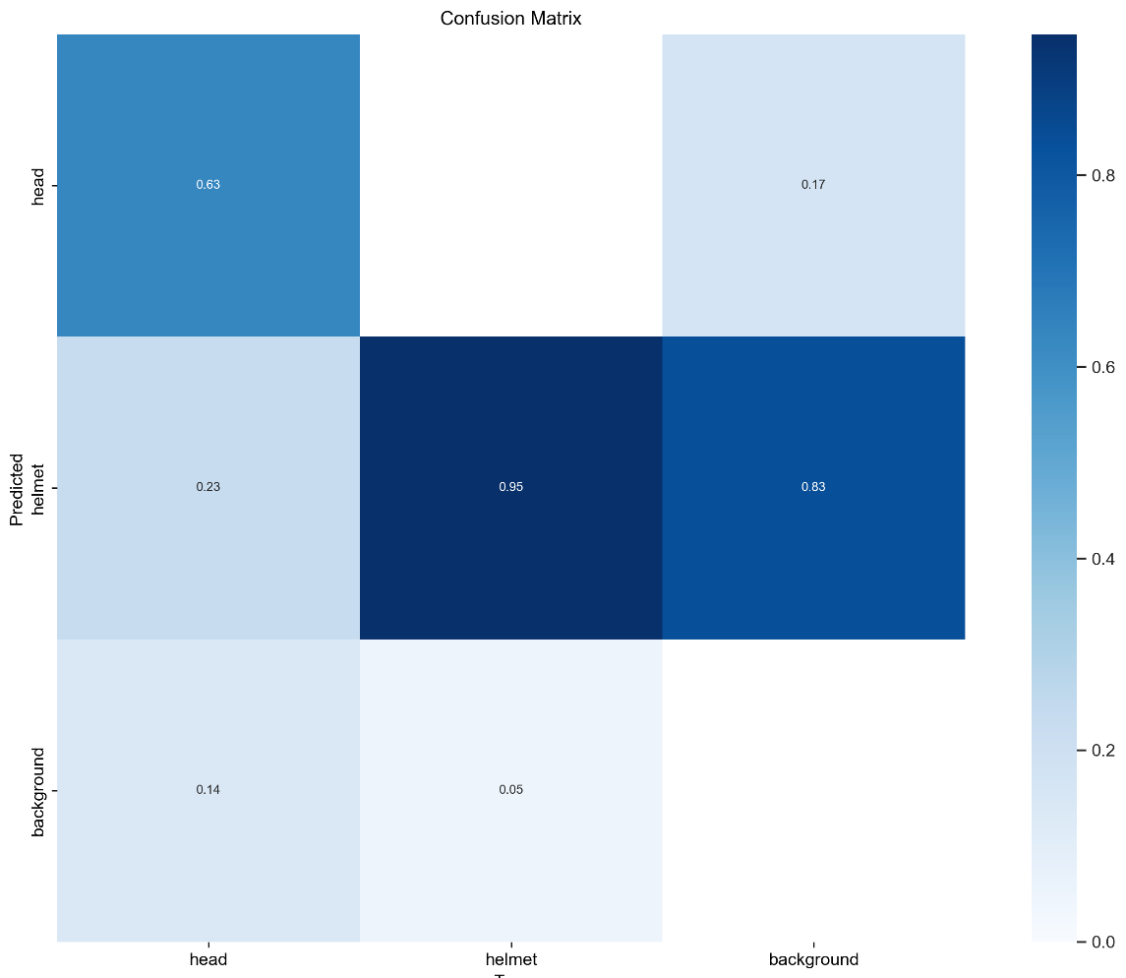
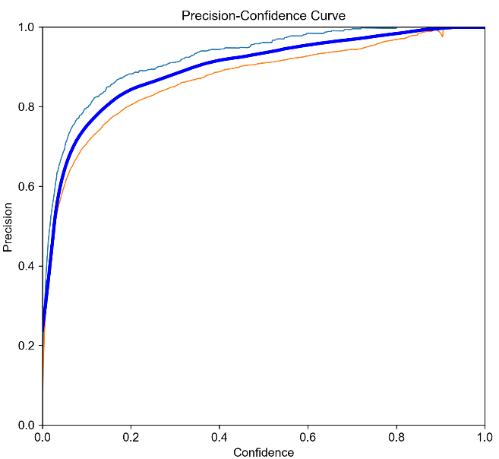
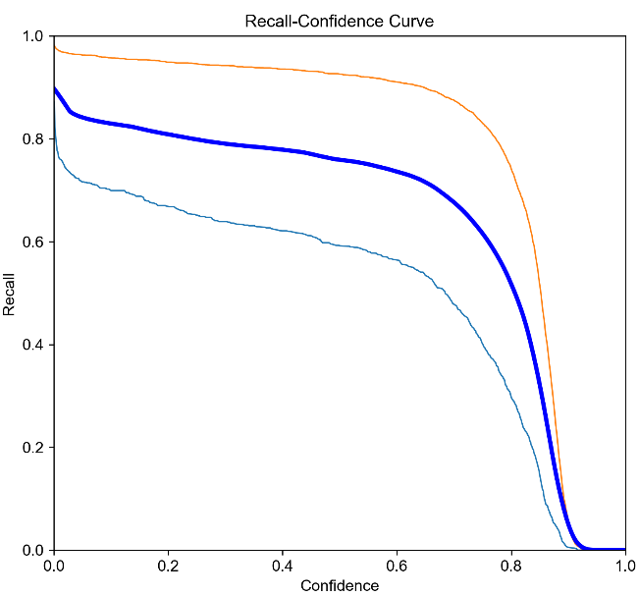
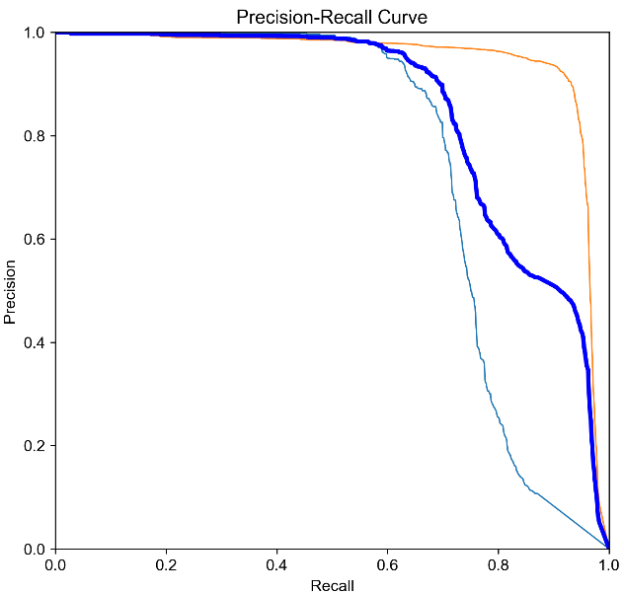
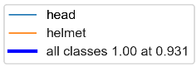
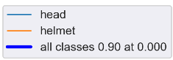
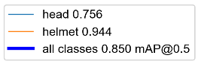
IV. 결과 및 토의 (Helmet)
검증 결과 - Confusion matrix 및 평가지표 - Train : Valid : Test = 9 : 0.5 : 0.5
- Model : YOLO V5 nano
- Summary : 157 layers / 1,761,871 parameters, 0 gradients, 4.1 GFLOPs
- mAP50 : 0.850 / 평균 추론시간 : 55.9ms
Predicted
Background Healmet Head
0.63
0.17
0.8
0.6
0.23
0.95
0.83
0.4
0.14
0.05
0.2
Head Helmet Background
0.0

Slide 9
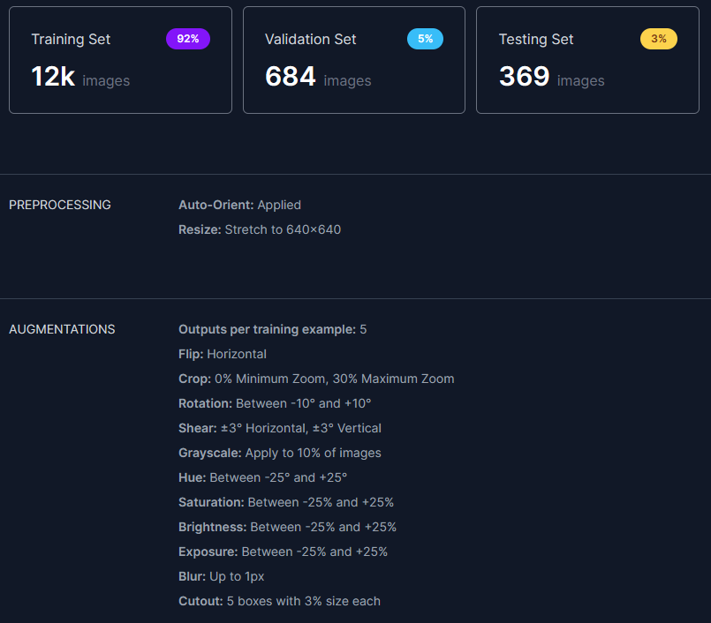
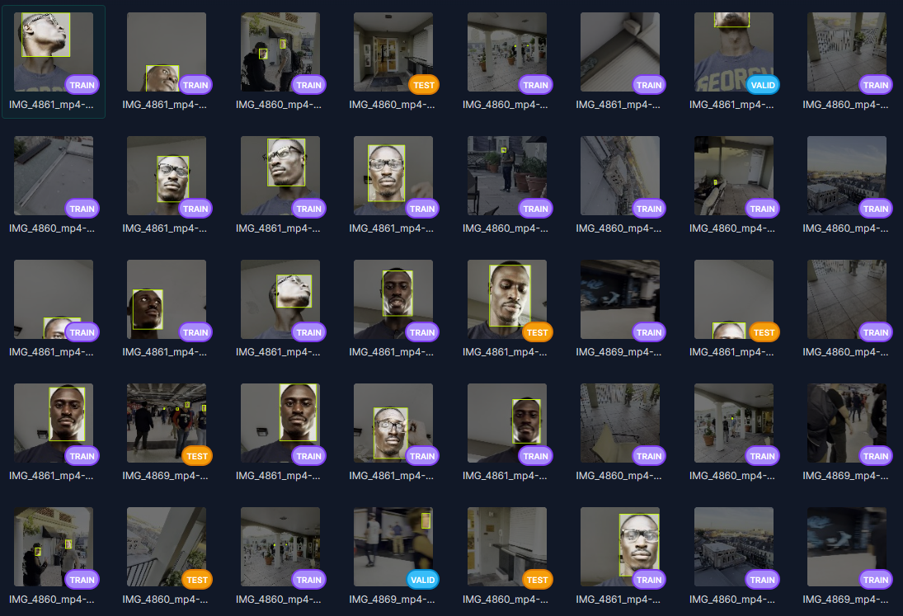
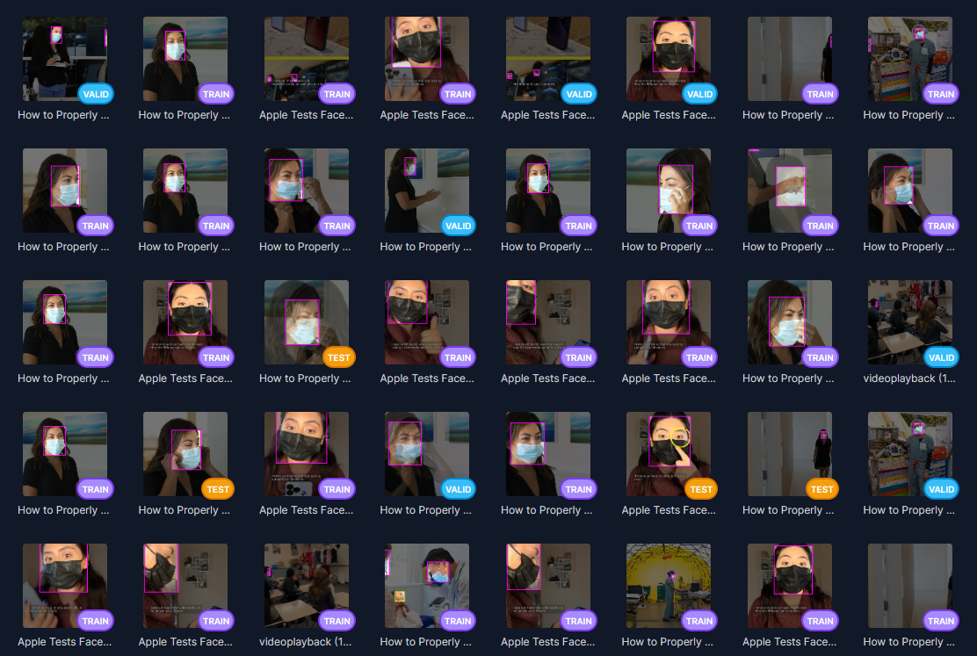
II. 데이터 셋 구성 (mask)
Data 추가/augmentation
- Kaggle – face Mask Detection 데이터 활용
- 5,000개의 이미지 데이터를 사용
- Train : Valid : Test = 9 : 0.6 : 0.4 - Roboflow를 통해 data Augmentation 진행
(Training Set 4,000개의 이미지 3배수 증량)
Data 레이블링
- RoboFlow를 활용한 데이터 레이블링(Classes : ‘mask’, ‘no mask’)
Augmentation Info.
Roboflow 레이블링

Slide 10
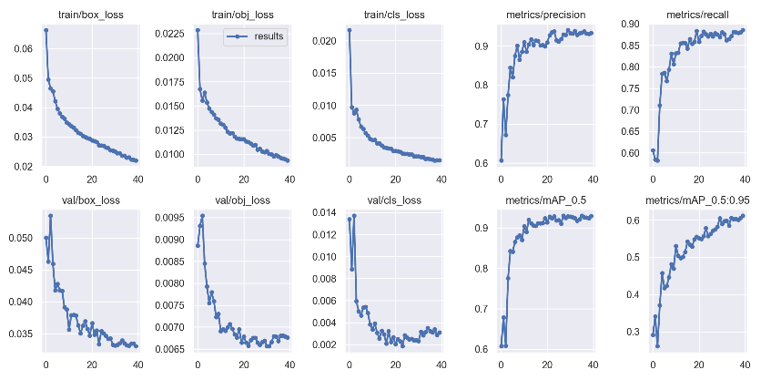
II. 모델 학습 (mask)
딥러닝 학습 환경
- (HW) PC 사양, 학습시간 CPU : 11th Gen Intel(R) Core(TM) i7-11800H @ 2.30GHz 2.30 GHz RAM : 16.0GB(15.8GB 사용 가능) GPU : NVIDIA GeForce RTX 3070 Laptop GPU, 8192MiB - (SW) CUDA 11.8 / PyTorch 2.0.0 - Hyper-Parameter : 40 epoch, 32 batch size, 640 Img. Size, optimizer-SGD(확률적 경사 하강법)

Slide 11




II. 데이터 셋(mask)
학습 방법
- YOLO V5 s 활용 -
학습 출력 결과
- 재현율 : 0.886, 정밀도: 0.933, mAP : 0.929 (all) - 학습 시간 약 45m 소요

Slide 12
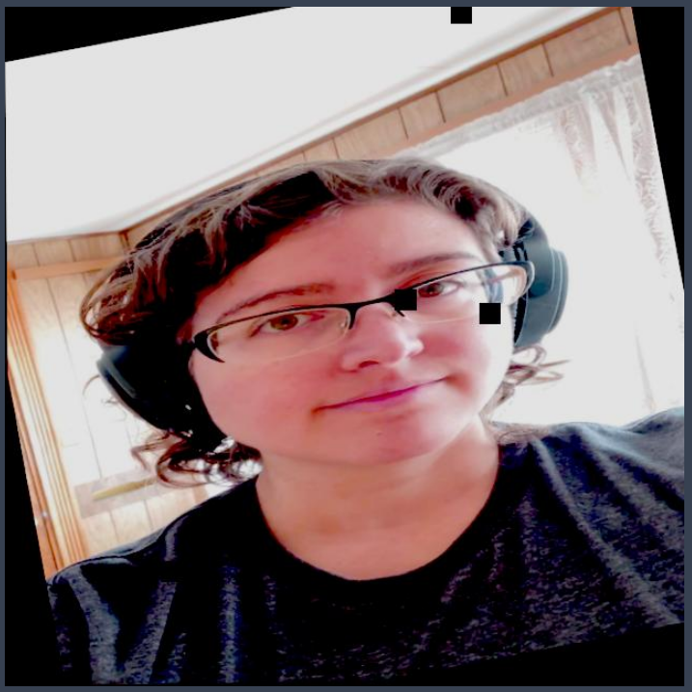
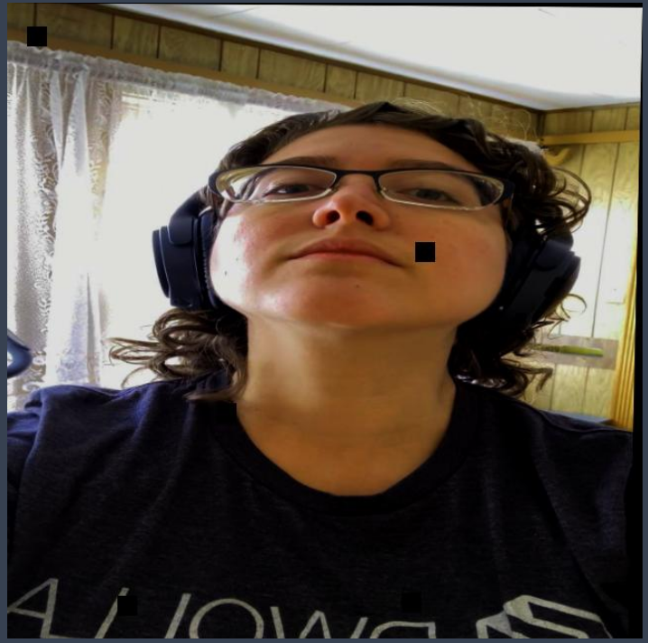
III. 모델 개발의 차별성 (mask)
정확도 향상 방법
- 여러 프로젝트로 검증된 Kaggle Dataset을 사용
- 데이터 증량을 통한 학습데이터 추가확보
- face를 추가 하지 못함
- V5 모델 중 추론 속도가 빠른 YOLO-V5-S 사용
데이터 증량 예시

Slide 13
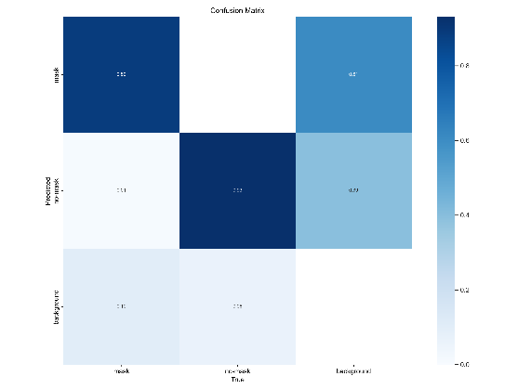
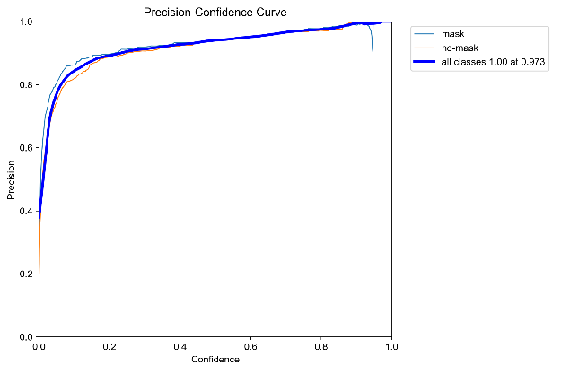
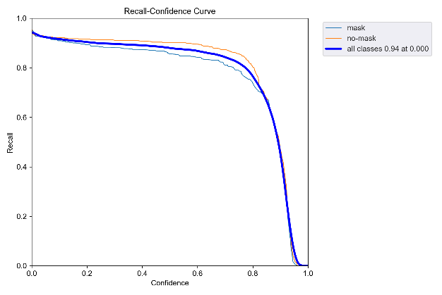
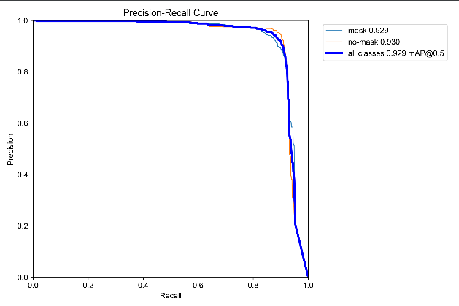
IV. 결과 및 토의 (mask)
검증 결과 - Confusion matrix 및 평가지표 - Train : Valid : Test = 9 : 0.6 : 0.4
- Model : YOLO V5 s
- Summary : 157 layers / 7,015,519 parameters, 0 gradients, 15.8 GFLOPs
- mAP50 : / 평균 추론시간 :
Predicted
Background no mask mask
0.89
0.61
0.8
0.6
0.01
0.93
0.39
0.4
0.10
0.06
0.2
0.0
mask no mask Background

Slide 14


감사합니다.

